Slide 1






3팀
머신러닝을 이용한 흡연습관 기반의 고혈압 위험도 예측기
３팀

Slide 2

목차
INDEX
목차
1. 팀원 소개
2. 관련연구 및 유사참고연구 소개
3. 개발 프로세스 단계
4. 최종 산출물 시연
5. 프로젝트 진행에 있어서 가장 어려웠던 점
6. 향후 연구계획
7. 논문 출처

Slide 3

팀원 소개
목표를 설명하는 인포그래픽
팀원 소개
구민우
김우성
팀장
논문 작성
데이터 및 논문 탐색
머신러닝 담당
신인철
키로스 로드리게스 존 알바로
깃허브 커밋 및 관리
프로그램 ＧＵＩ
오픈소스 정리
보고서 작성 담당

Slide 4



논문
01
관련연구 및 유사참고연구 소개

Slide 5
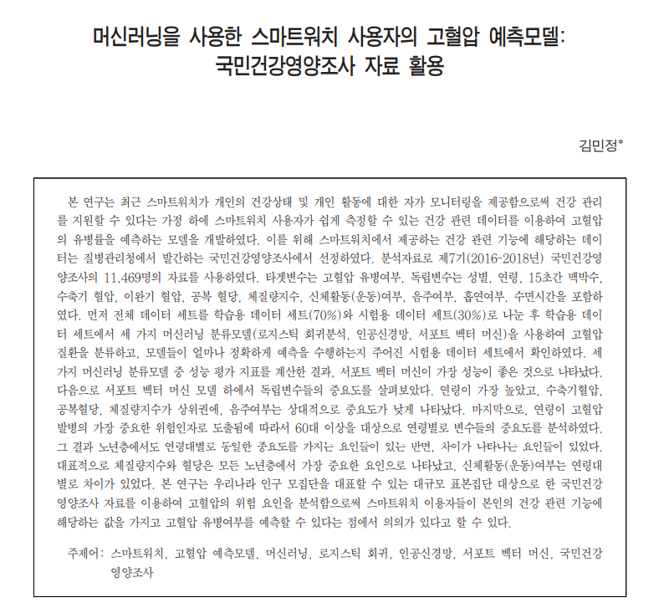



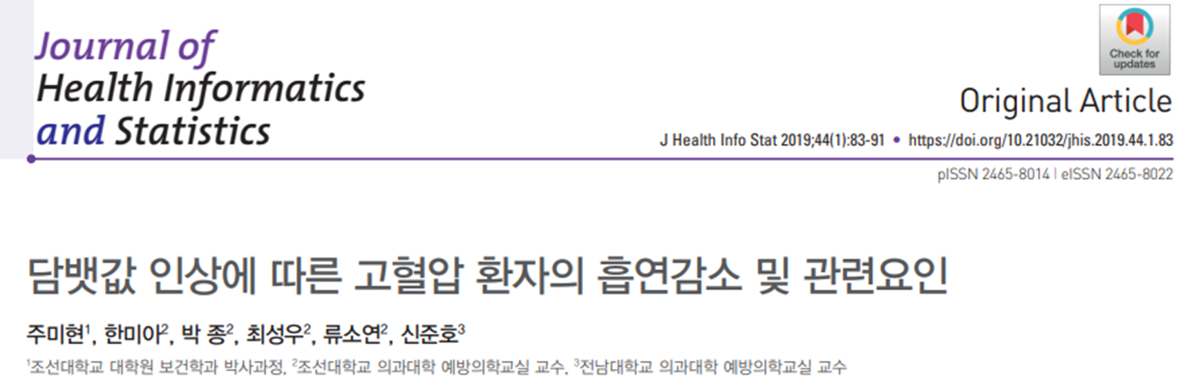
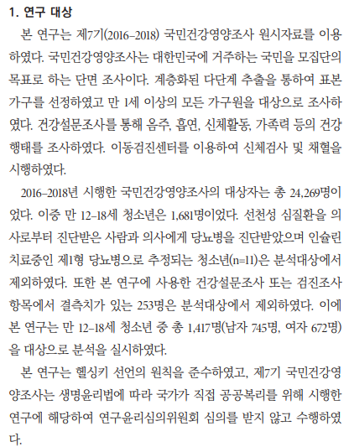
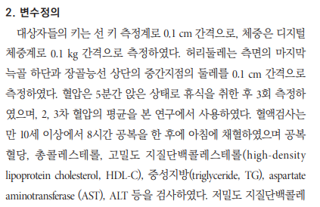
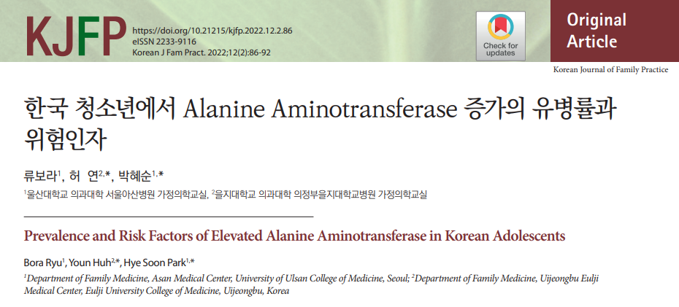

논문

Slide 6



향후 연구 계획
목표를 설명하는 인포그래픽
목표
XGBoost 모델을 활용한 고혈압 유병 예측
머신러닝 기반 고혈압 예측 프로그램
예측 정확도 우수 → 3개 모델 중 가장 높은 F1-score 기록
FN(실제 유병자 놓침) 최소 → 고혈압 환자 놓치지 않는 안정적 예측
불균형 데이터 처리에 강함 → 클래스 간 편중된 비율에서도 높은 성능 유지
흡연, 나이, BMI 등 생활 정보만으로
개인의 고혈압 위험도를 실시간으로 예측하는
머신러닝 기반 웹 프로그램을 개발
Streamlit을 통한 사용자 입력 & 예측 시각화
사용자 친화적 입력 UI → 쉽게 사용할 수 있는 웹 인터페이스 제공
빠른 개발 및 배포 → 복잡한 백엔드 없이 즉시 실행 가능
예측 결과 시각화 → 입력값에 따른 고혈압 위험 확률을 즉시 출력

Slide 7







개발 프로세스 단계
개발 프로세스 단계
1
2
3
4
데이터 수집 및 정제
모델 설계 및 학습
예측 시스템 구현
평가 및 보고서 작성
국민건강영양조사 2022~2023 데이터 확보
결측값 처리, 조건부 라벨링 적용
성별·나이·흡연량·BMI 변수 기반
로지스틱 회귀, 랜덤포레스트, XGBoost 모델 비교 학습
최종 모델(XGBoost)을 활용해 Streamlit 기반 웹 개발
사용자 입력값 기반 예측 결과 출력
예측 성능(AUC, 정확도 등) 비교 분석
결과 시각화, 논문 및 발표 자료 정리

Slide 8
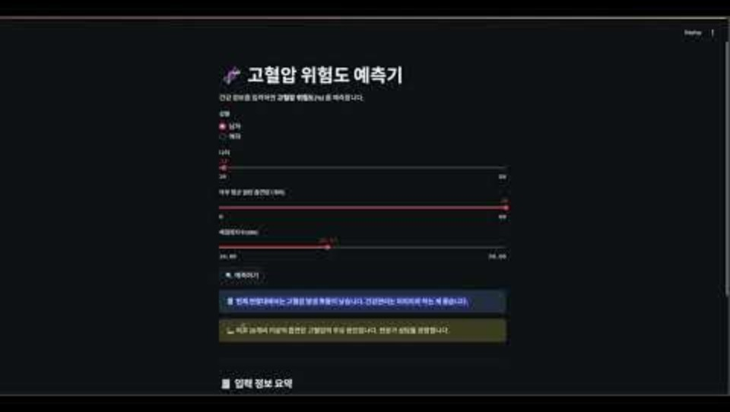
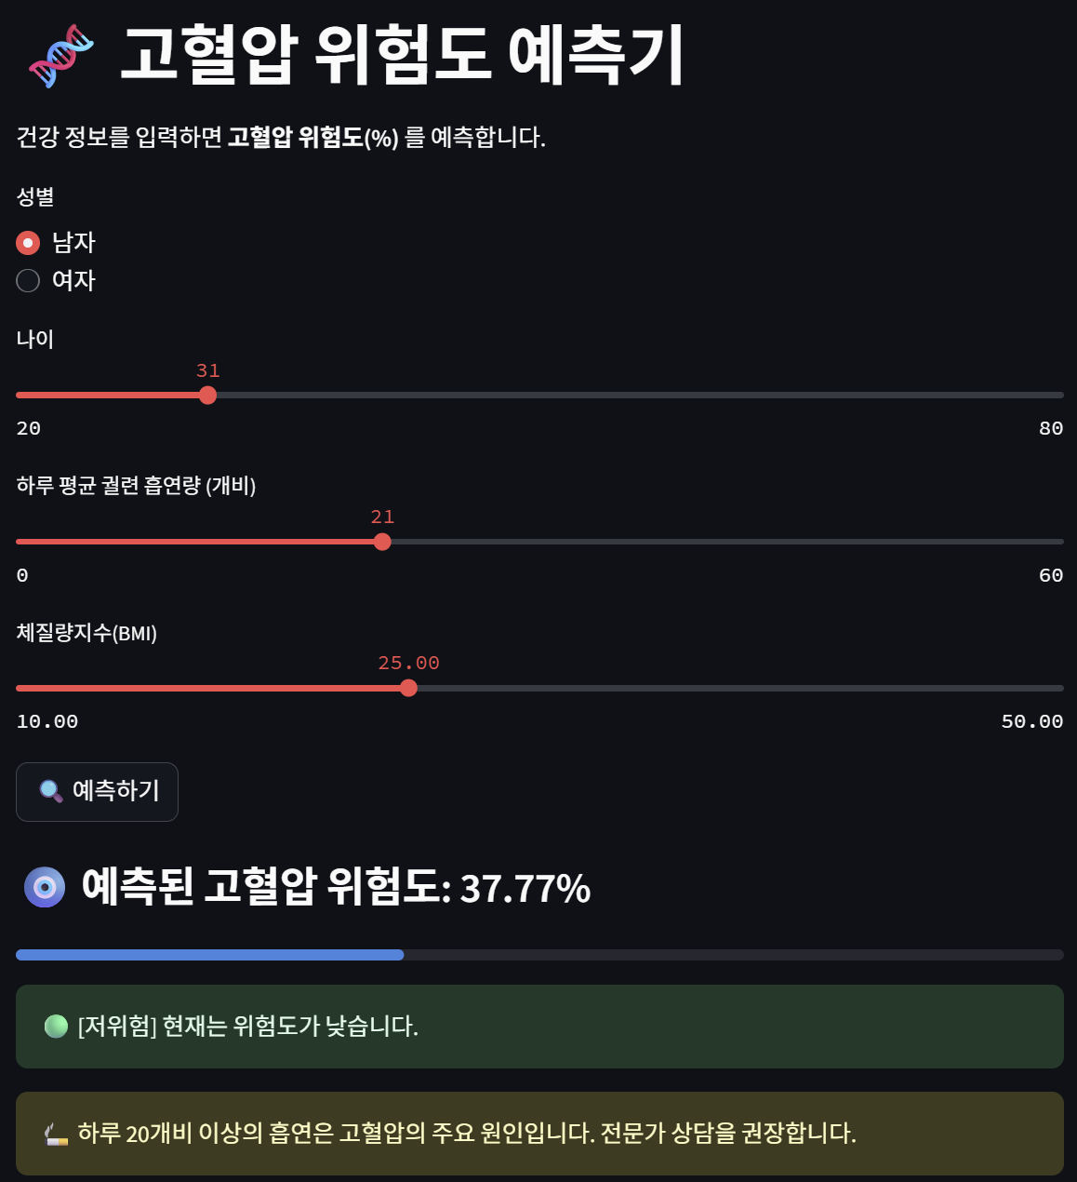
시연 영상
사용자가 성별, 나이, 하루 흡연량, 체질량지수(BMI)를 입력
‘예측하기’ 버튼을 클릭
사전에 학습된 머신러닝 모델이 입력값을 분석하여
고혈압 발생 확률을 실시간으로 예측해 결과값을 제공

Slide 9
어려웠던 점
목표를 설명하는 인포그래픽
데이터 관련 어려움
흡연·고혈압 동시 포함된 공공 데이터셋 확보 어려움
고혈압 라벨 불완전(비해당 응답 다수) → 조건부 라벨링 설계 필요
고혈압 편중 데이터로 모델 학습 불균형 문제 발생
머신러닝 과적합 문제
훈련 정확도는 높지만 테스트 성능은 낮음
클래스 불균형으로 인해 단일 클래스(1 class)만 예측하는 현상이 반복되어 여러 가지 보정 전략을 실험하면서 지연 발생

Slide 10

향후 연구 계획
향후 연구 계획
조건부 라벨링 보완 및 연령대별 정밀 모델링
현재는 30세 미만과 모름(8)으로 응답한 사람들을 고혈압 없음(0)으로 조건부 처리했지만,
더 정교한 기준(예: 혈압 측정값, 나이별 위험도 가중치 등) 도입이 필요
연령대별로 예측 모델을 분리하거나 다층 구조로 설계하면 정밀도 향상이 기대
다양한 생활습관 변수 추가
현재는 흡연량, BMI, 나이 중심이지만 음주 습관, 운동 빈도, 수면 패턴 등 건강행태 데이터를 추가하면 예측 정밀도 개선 가능
다중 질환 예측 모델로 확장
고혈압 외에도 당뇨병, 고지혈증 등 다른 생활습관 관련 질환 예측까지 확대
공통 변수들을 기반으로 다중 분류 모델 혹은 질환별 예측 시스템 구축 가능

Slide 11
논문 출처
논문 출처
주미현 (2018)， 고혈압환자에서 담뱃값 인상에 따른 흡연감소 및 관련요인－http://www.riss.kr/link?id=T14912788
류보라, 허연 and 박혜순 (2022)， 한국 청소년에서 Alanine Aminotransferase 증가의 유병률과 위험인자 －https://www.kci.go.kr/kciportal/ci/sereArticleSearch/ciSereArtiView.kci?sereArticleSearchBean.artiId=ART002831515
김민정(2023)， 머신러닝을 사용한 스마트워치 사용자의 고혈압 예측모델: 국민건강영양조사 자료 활용－https://www.kci.go.kr/kciportal/ci/sereArticleSearch/ciSereArtiView.kci?sereArticleSearchBean.artiId=ART003038473

Slide 12

감사합니다

